Slide 1
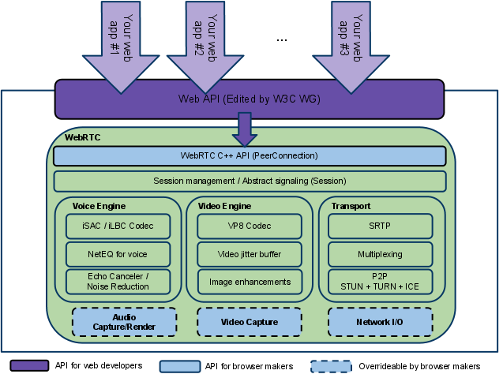
WebRTC技术方案 - 免费 & 便捷
WebRTC是由Google主导的，由一组标准、协议和JavaScript API组成，用于实现浏览器之间（端到端之间）的音频、视频及数据共享。WebRTC不需要安装任何插件，通过简单的JavaScript API就可以使得实时通信变成一种标准功能。
WebRTC
高质量
免费
便捷
跨平台
浏览器标准
安全
强大网络穿透能力
低延迟

Slide 2
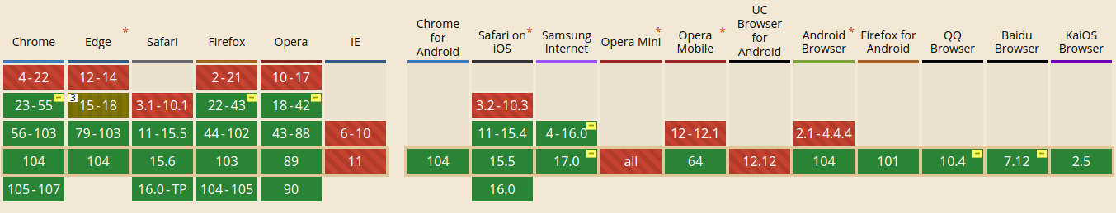
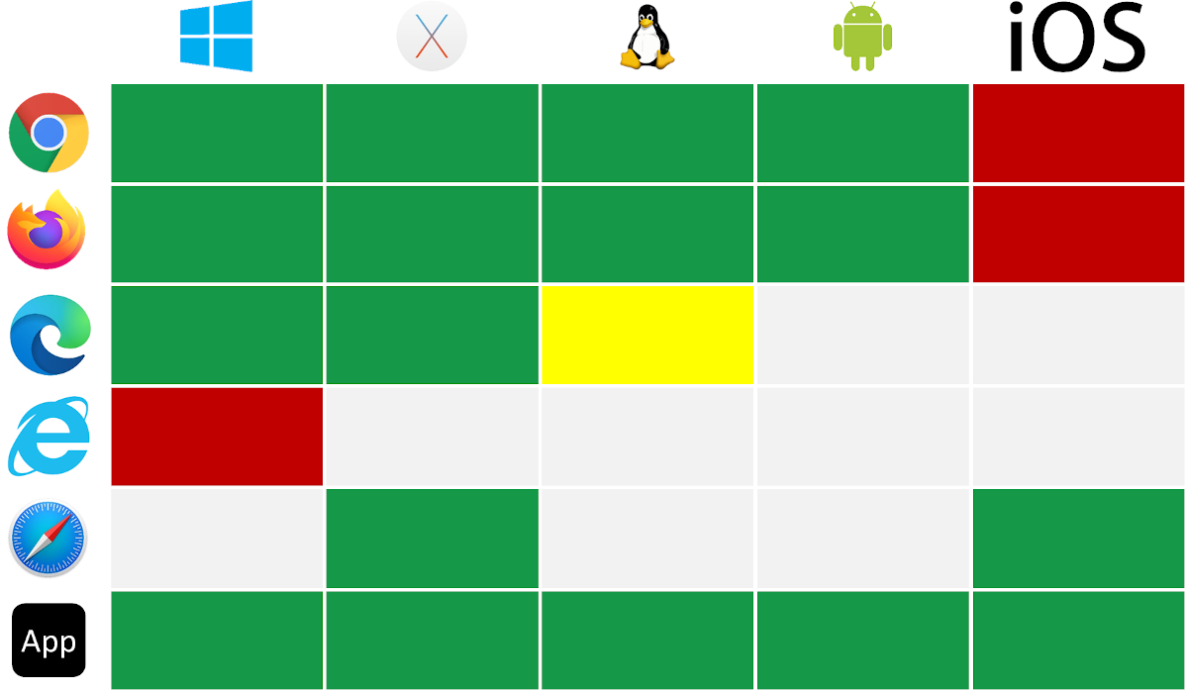
WebRTC是W3C标准, 支持跨平台/多终端
WebRTC是W3C标准, 浏览器支持率>90%
WebRTC
高质量
免费
便捷
跨平台
浏览器标准
安全
强大网络穿透能力
低延迟
支持安卓\苹果多终端

Slide 3
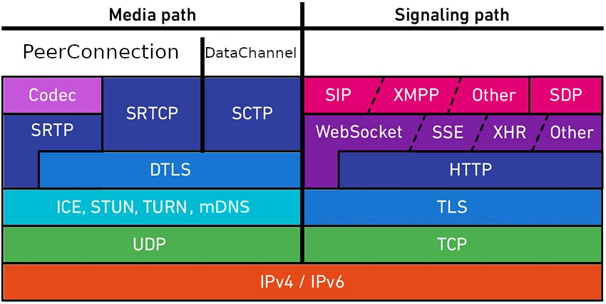
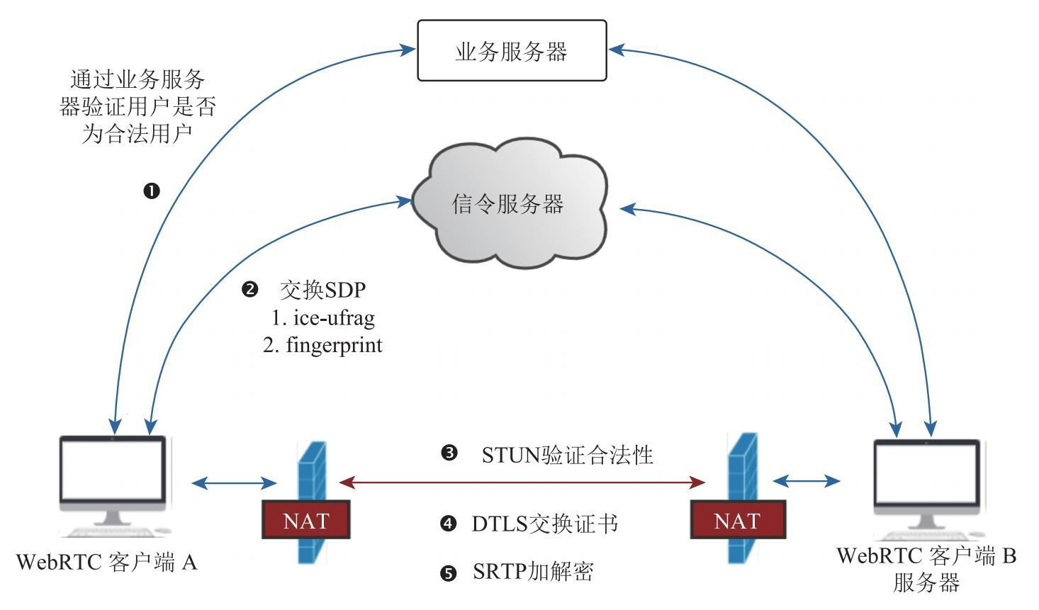
Media Path全部使用安全协议 - SRTP/SRTCP/SCTP...
WebRTC
高质量
免费
便捷
跨平台
浏览器标准
安全
强大网络穿透能力
低延迟
WebRTC协议栈
1 vs 1 交互过程

Slide 4
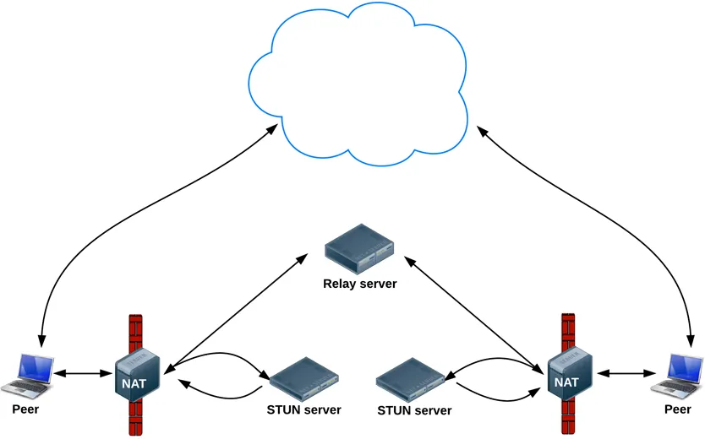
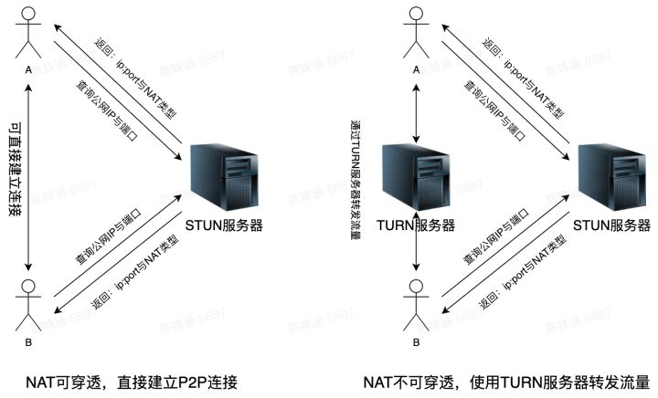
穿越防火墙的秘密 - ICE/STUN/TURN
STUN，NAT会话穿越应用程序是一种网络协议，它允许位于NAT（或多重NAT）后的客户端找出自己的公网地址，查出自己位于哪种类型的NAT之后以及NAT为某一个本地端口所绑定的Internet端端口。这些信息被用来在两个同时处于NAT路由器之后的主机之间创建UDP通信。该协议由RFC 5389定义；
TURN，是一种数据传输协议（data-transfer protocol）。允许在TCP或UDP的连在线跨越NAT或防火墙；
ICE是一种综合性的NAT穿越的技术, 是由IETF的MMUSIC工作组开发出来的一种Framework，可集成各种NAT穿透技术，如STUN、TURN（Traversal Using Relay NAT，中继NAT实现的穿透）、RSIP（Realm Specific IP，特定域IP）等。该Framework可以让SIP的客户端利用各种NAT穿透方式打穿远程的防火墙；
WebRTC
高质量
免费
便捷
跨平台
浏览器标准
安全
强大网络穿透能力
低延迟

Slide 5
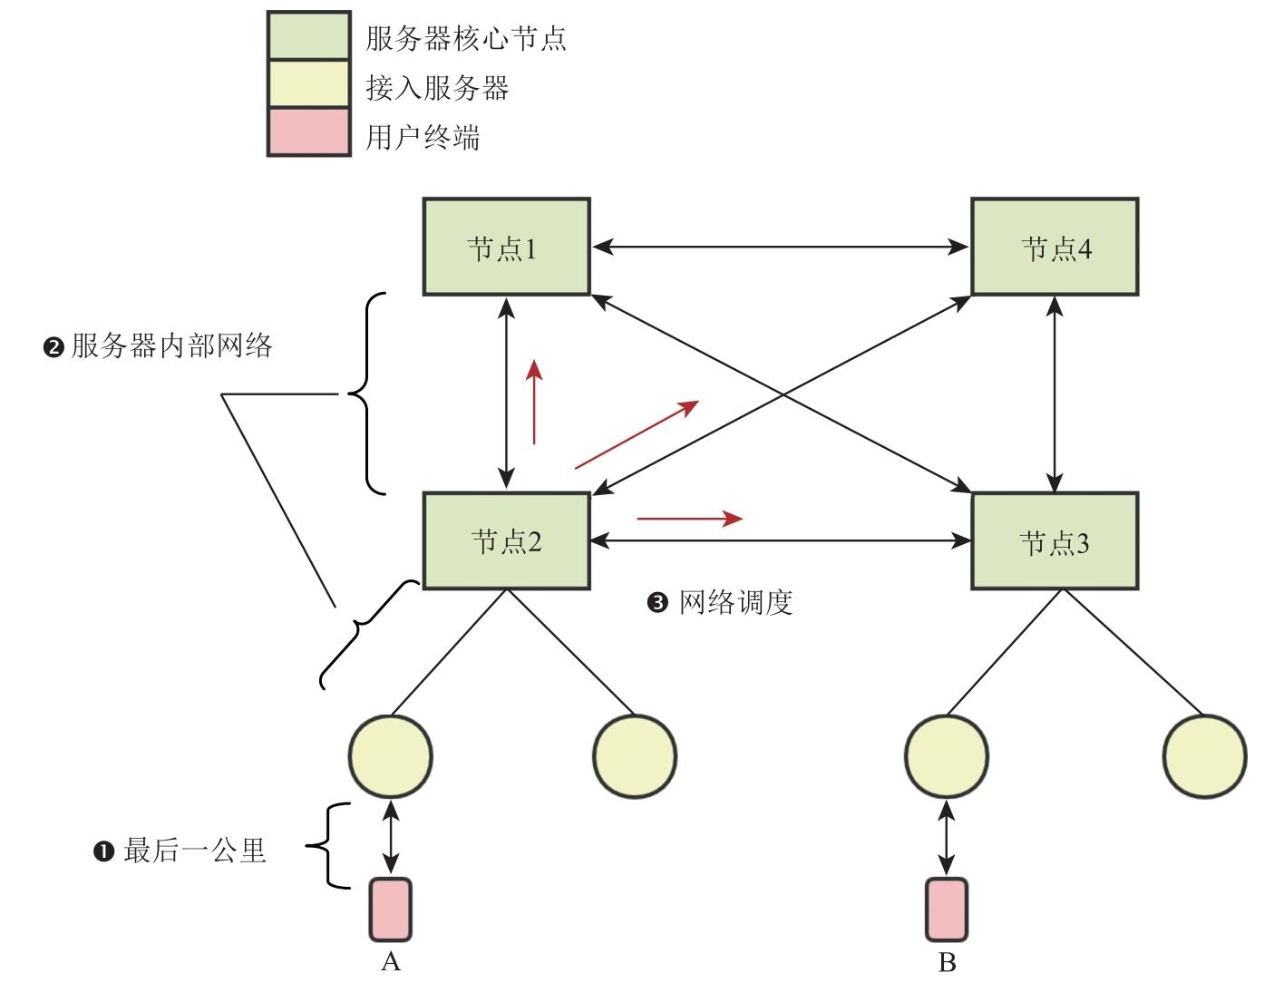
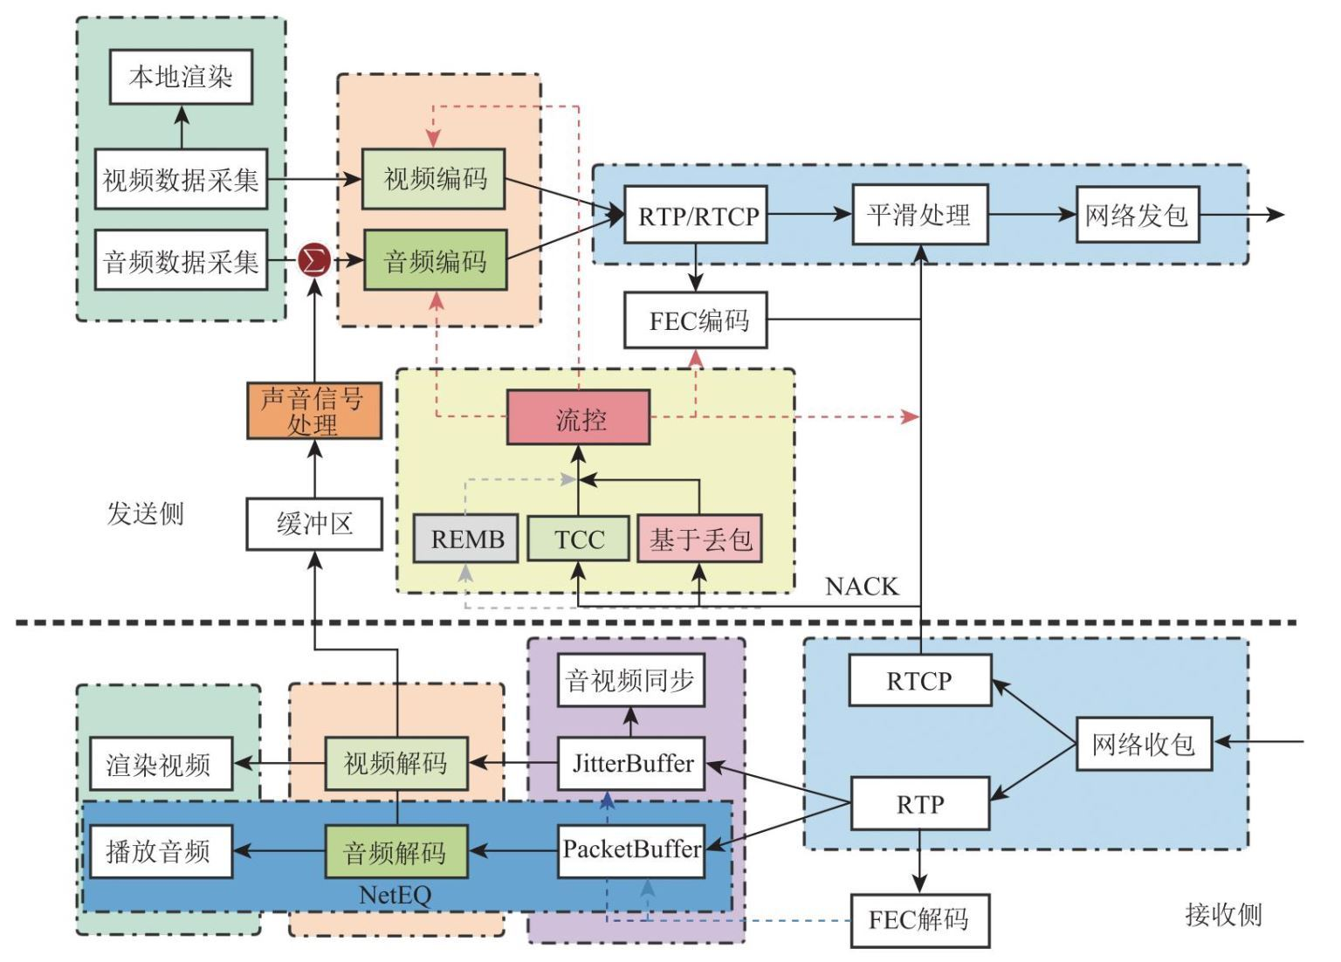
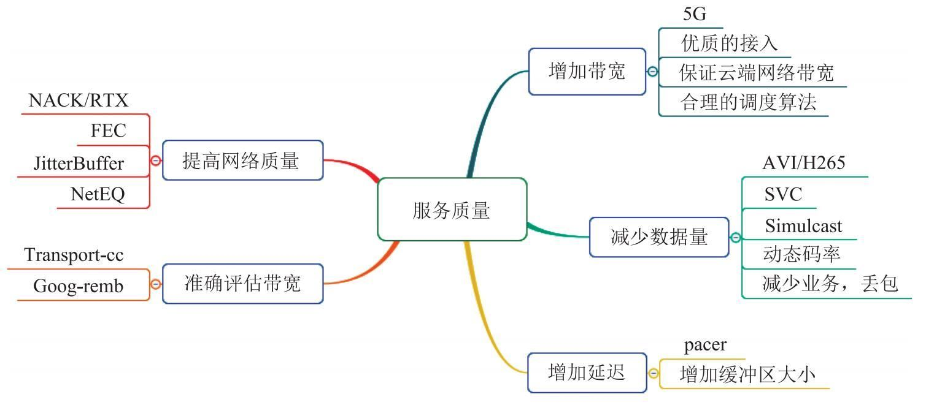
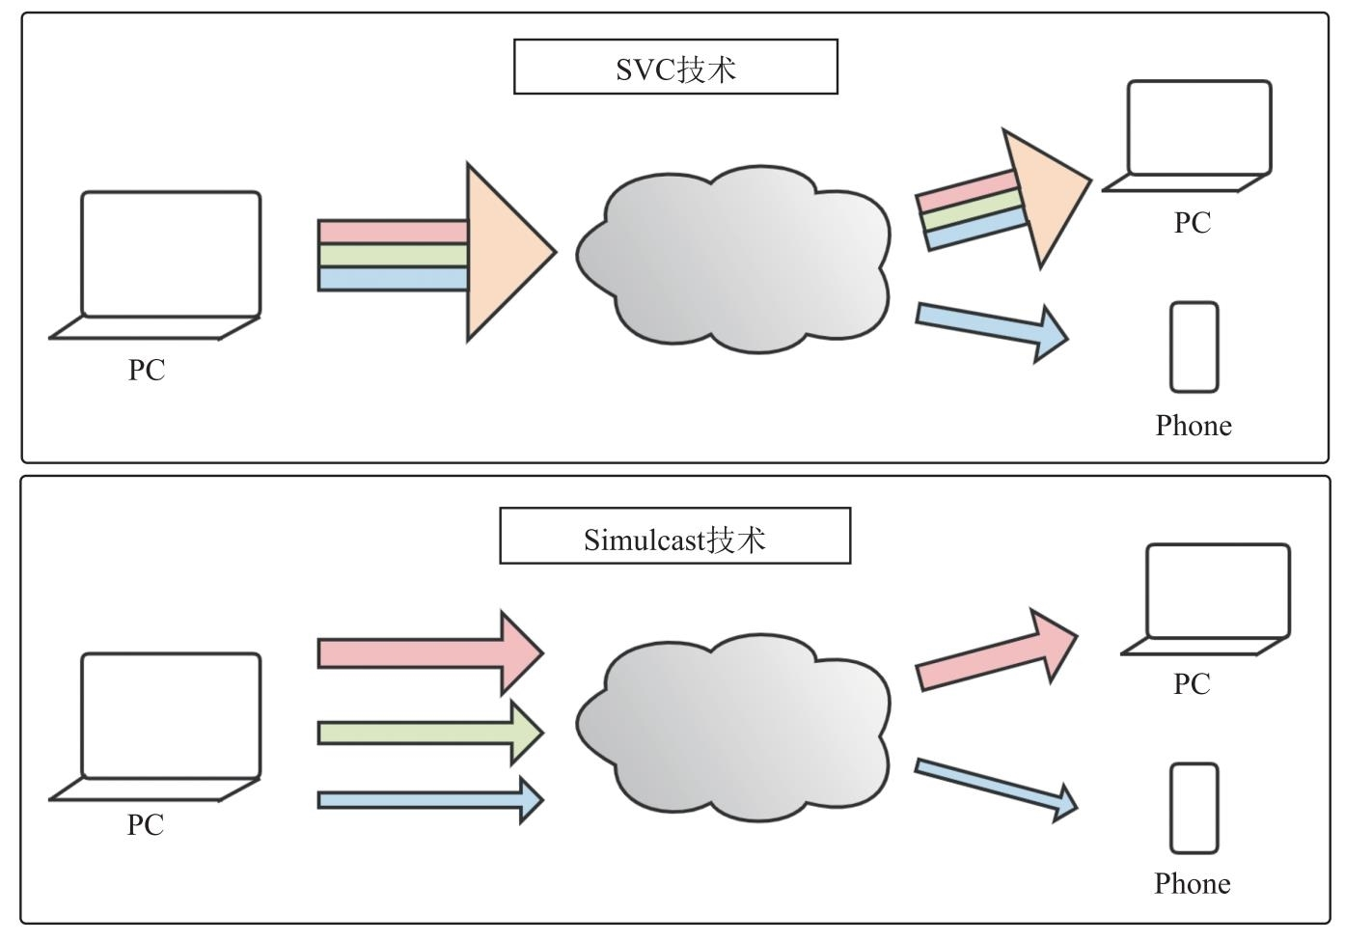
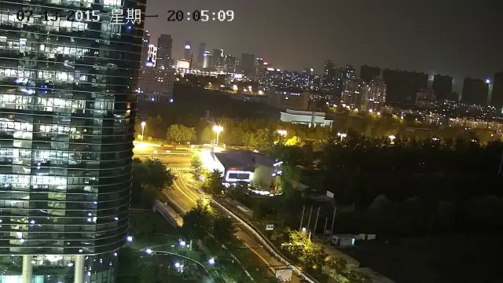
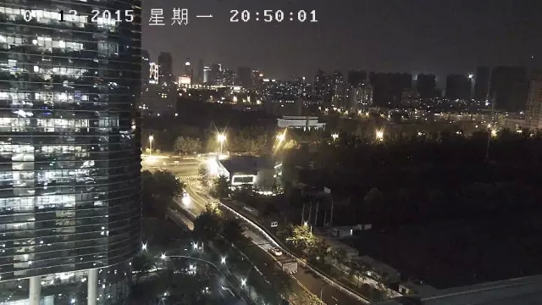
WebRTC性能指标的影响因素
服务提供商云端网络及调度: 大规模实时流媒体服务框架图
WebRTC
高质量
免费
便捷
跨平台
浏览器标准
安全
强大网络穿透能力
低延迟
浏览器侧:内部优秀的Qos算法
浏览器侧: SVC技术，是减少传输数据量一种方法。其基本原理是将视频按时间、空间及质量分成多层编码，然后将它们装在一路流中发给服务端。服务端收到后，再根据每个用户的带宽情况选择不同的层下发。其好处是，可以让不同网络状况的用户都得到较好的服务质量。
浏览器侧:已经支持H265/AV1, 目前最好的压缩算法,具有高清,高压缩率,同时可以减少传输数据量
同等条件下,WebRTC比其他音视频协议RTMP/HLS等,延迟更低,服务质量更好

Slide 6
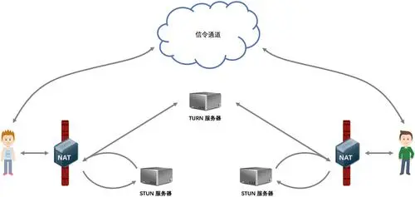
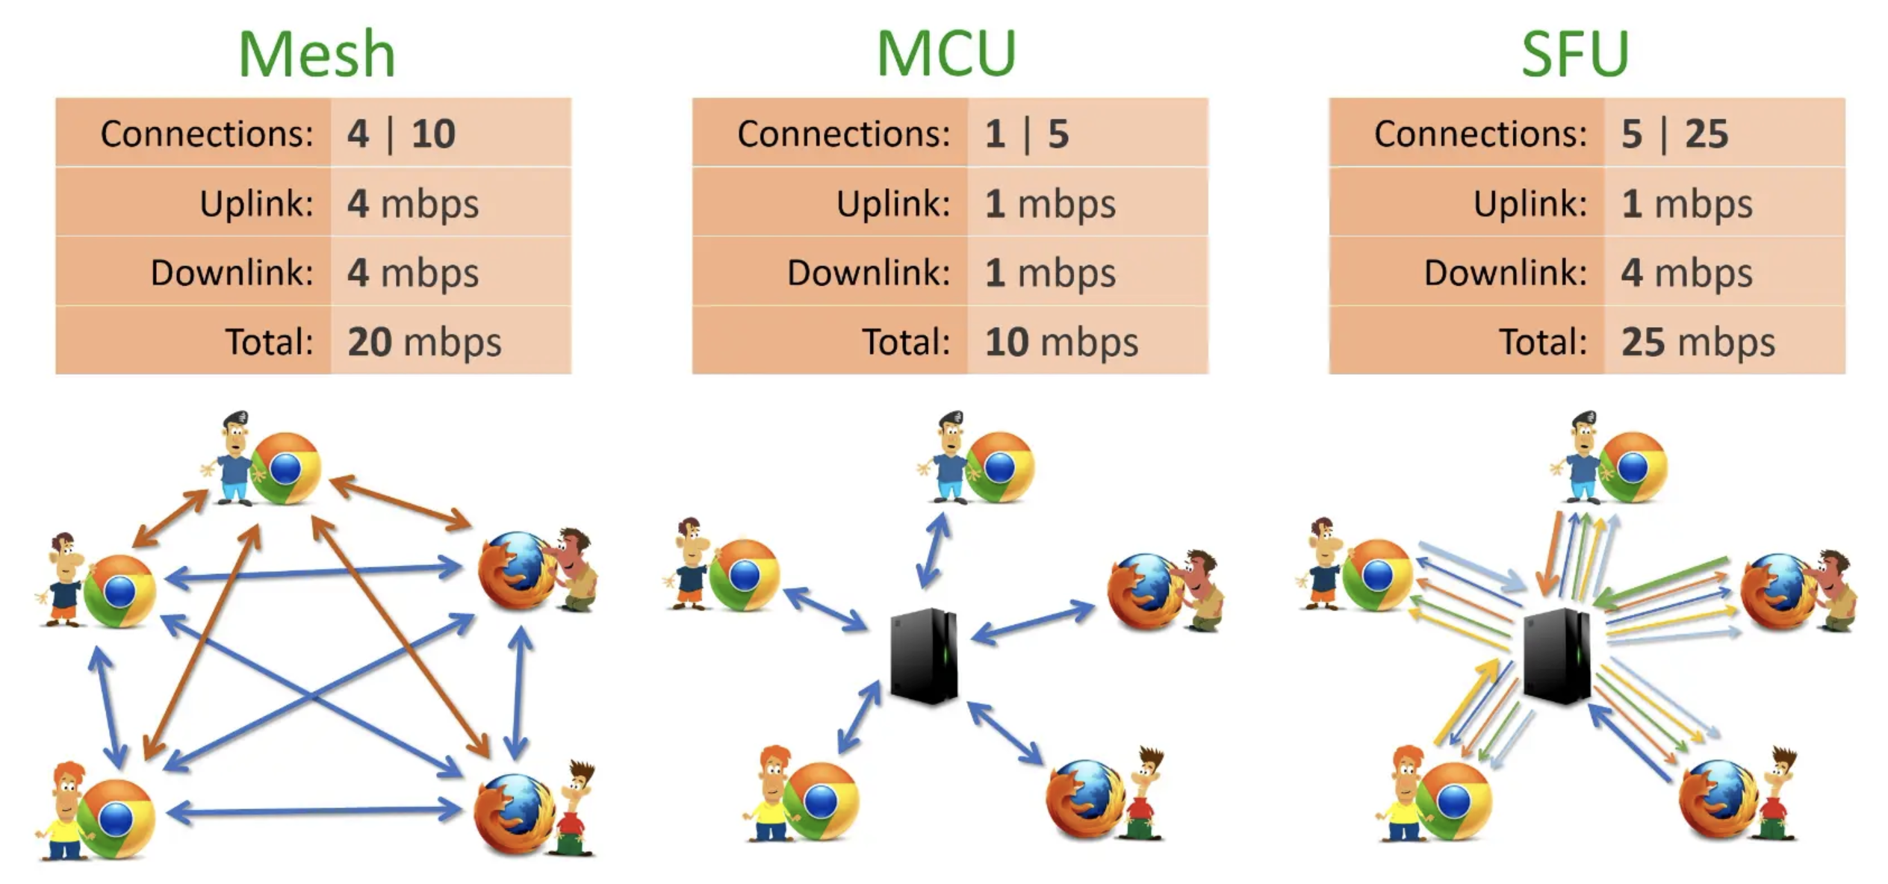
WebRTC典型架构: 1 v 1, 1 v N
1 V 1 场景
1 V N 场景
Mesh架构, 即：每个端都与其它端互连。以上图最左侧为例，5个浏览器，二二建立p2p连接，每个浏览器与其它4个建立连接，总共需要10个连接。如果每条连接占用1m带宽，则每个端上行需要4m，下行带宽也要4m，总共带宽消耗20m。而且除了带宽问题，每个浏览器上还要有音视频“编码/解码”，cpu使用率也是问题，一般这种架构只能支持4-6人左右，不过优点也很明显，没有中心节点，实现很简单;
MCU (MultiPoint Control Unit), 这是一种传统的中心化架构(上图中间部分)，每个浏览器仅与中心的MCU服务器连接，MCU服务器负责所有的视频编码、转码、解码、混合等复杂逻辑，每个浏览器只要1个连接，整个应用仅消耗5个连接，带宽占用(包括上行、下行）共10m，浏览器端的压力要小很多，可以支持更多的人同时音视频通讯，比较适合多人视频会议。但是MCU服务器的压力较大，需要较高的配置;
SFU(Selective Forwarding Unit), 上图右侧部分，咋一看，跟MCU好象没什么区别，但是思路不同，仍然有中心节点服务器，但是中心节点只负责转发，不做太重的处理，所以服务器的压力会低很多，配置也不象MUC要求那么高。但是每个端需要建立一个连接用于上传自己的视频，同时还要有N-1个连接用于下载其它参与方的视频信息。所以总连接数为5*5，消耗的带宽也是最大的，如果每个连接1M带宽，总共需要25M带宽，它的典型场景是1对N的视频互动;
目前，随着5G技术的推广，可以预见带宽越来越不是问题，所以SFU在未来，可能会更有优势。
建议：如果规模不大(5人以下) Mesh框架就够用了，毕竟实现简单；如果50人以下，且带宽有限，选择MCU比较适合；如果规模更大，且带宽良好，SFU相对更适合;

Slide 7
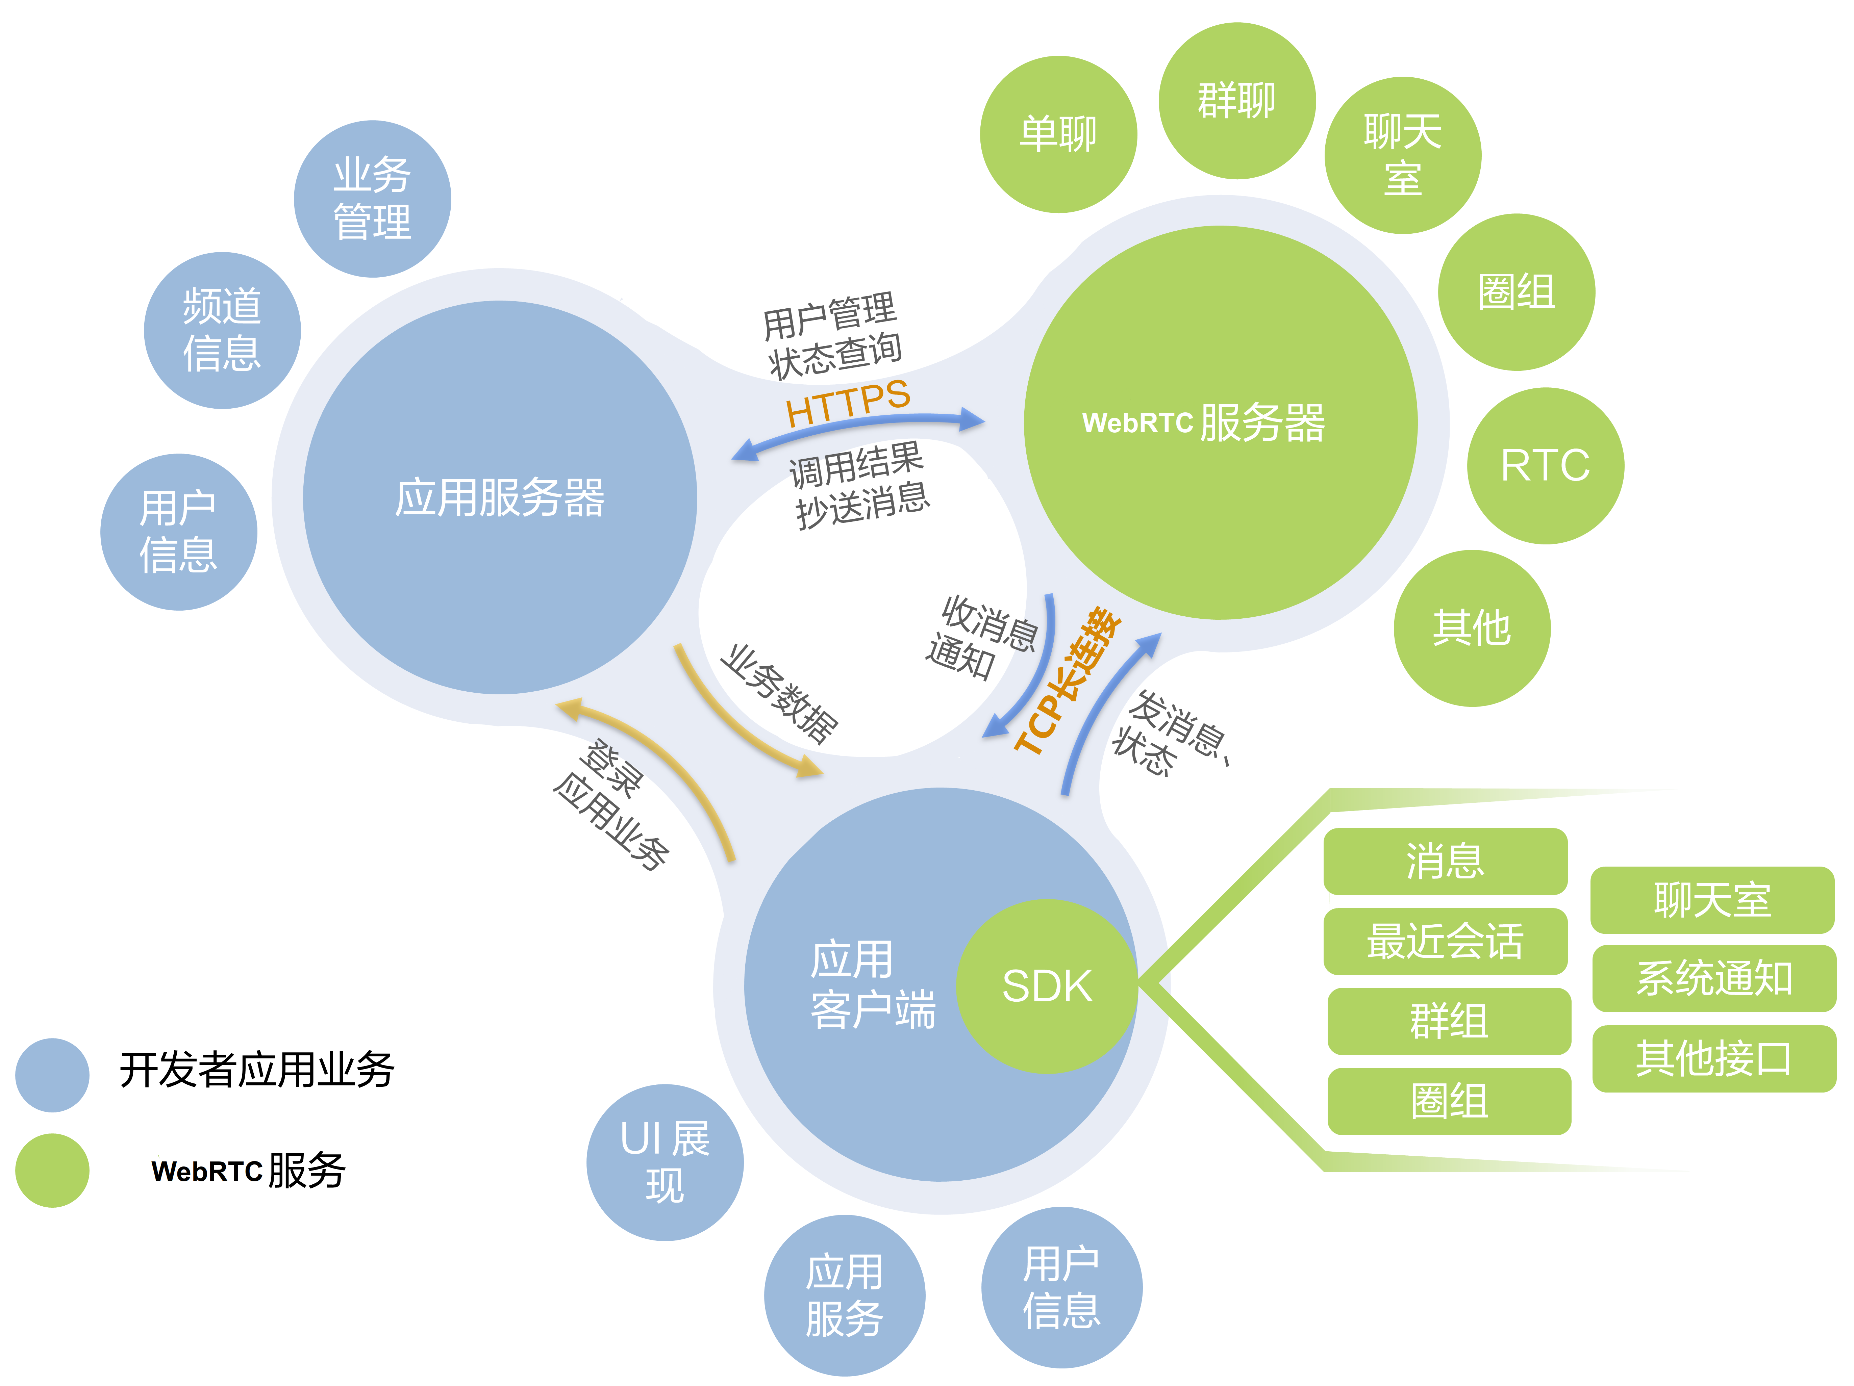
系统架构
应用服务器
主控服务器，负责主要所有主体业务的管理、用户信息和组织关系等信息的存储，还有WebRTC服务器和应用客户端之间的协调；
WebRTC服务器
包含WebRTC的信令服务器、媒体服务器（SFU/MCU架构）、STUN/TURN服务器（网络透传），负责音视频数据转换和混合编码、文件交换、IM等功能；
应用客户端
UI展现、应用服务、例如通过RTC SDK发起单点呼叫、视频会议等；

Slide 8
谢谢您的观看

